Slide 1

Реализация инновационных методик слуховой восстановительной стимуляции для обучения и реабилитации воспитанников с нарушением слуха
Подготовила
учитель-дефектолог
МБДОУ «Снегурочка»
Катречко З.В.

Slide 2

Цель слухоречевой реабилитации - развивать у ребенка способность к восприятию словесной речи, постоянно совершенствовать этот навык, упражнять его в умении контролировать свою речь, а также пользоваться речью и говорить максимально внятно.
Конечная цель слухоречевой реабилитации - достижение необходимого уровня развития слухового восприятия и речи ребенка для его дальнейшего обучения в общеобразовательной школе.

Slide 3
Методики реабилитации
Метод LRS («Слушание - Чтение - Говорение»),
Метод Э. И. Леонгард
Верботональный метод
Билингвистический метод
Целостный метод развития слуха и речи
Адаптивный метод
Полисенсорный метод
Метод развития слуха и мышления по Л. Грамматико
Метод моторного восприятия
Метод кохлеарной имплантации
Методика Т. К. Королевской
Игра

Slide 4
МБДОУ «Снегурочка» используемые методики
Метод
Э.И.Леонгард
Методика
Т. К. Королевской
Метод Э.И. Леонгард
Верботональный метод
Игра
Метод кохлеарной имплантации

Slide 5
Метод
Э. И. Леонгард
I этап – развитие движений
II этап - оречевление действий;
- активизация голосовых реакций;
- повторяемость сопряженных действий;
- установление персонального и личного контакта с детьми;
- сохранность и развитие сенсорной активности
III этап:
- Формирование речевой активности.
Основное педагогическое средство – это конструирование взрослым собственного поведения. Задача взрослого – построить речевое поведение, формирующее у детей с нарушенным слухом намерение, сказав что-то кому-то ( в принятой, обычной манере), выслушать отклик для своего последующего ответа.
IV этап: реализация способности - разговаривать;
- продуцировать самостоятельные речевые высказывания;
- формирование образа слова
V этап - Закрепление навыков и развитие способностей

Slide 6




Рабочие тетради

Slide 7
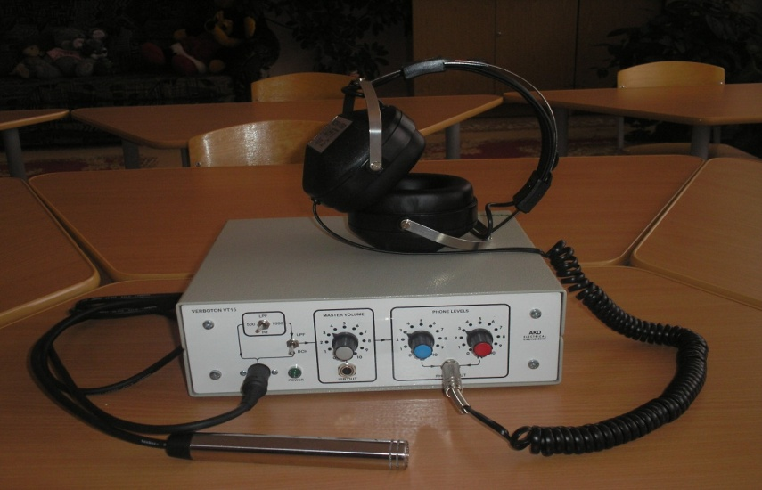
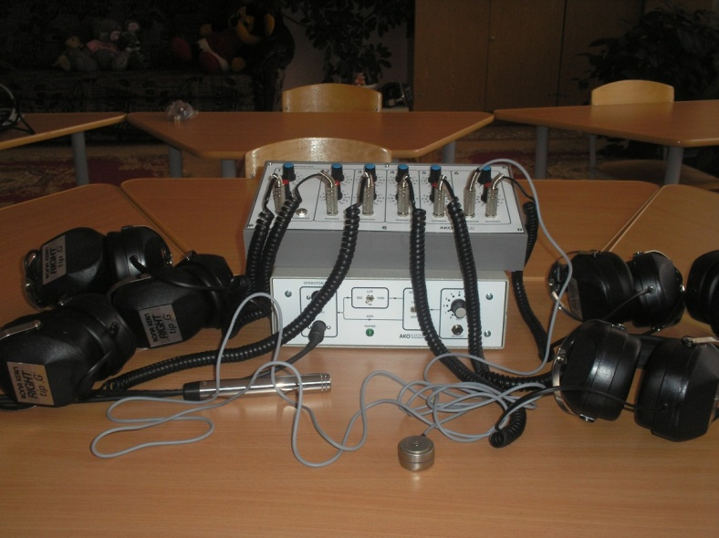
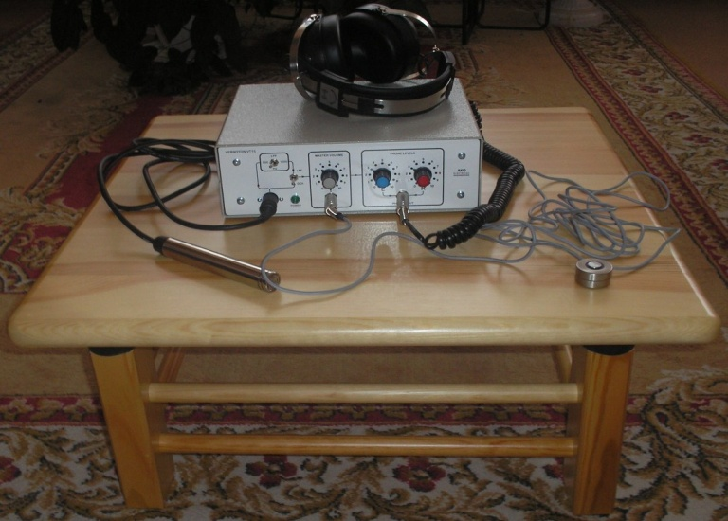
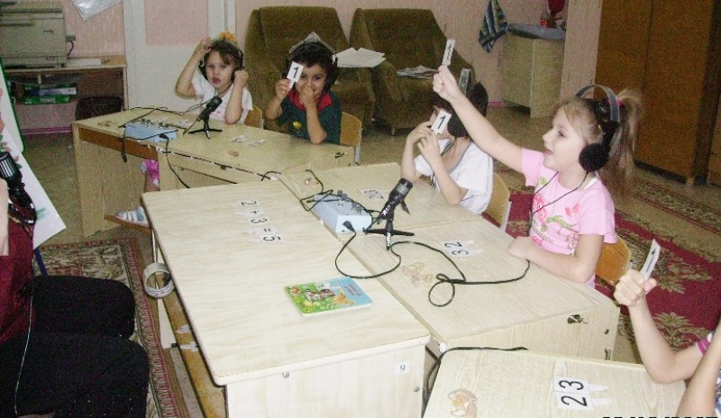
Верботональный метод

Slide 8


Методика Т. К. Королевской
Методика
Т.К. Королевской

Slide 9
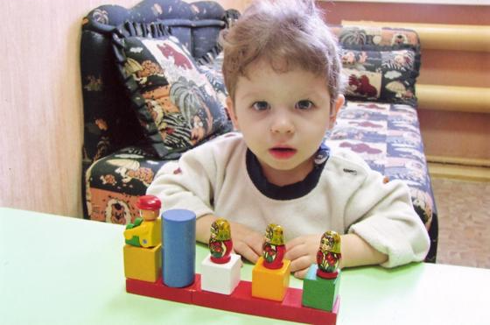
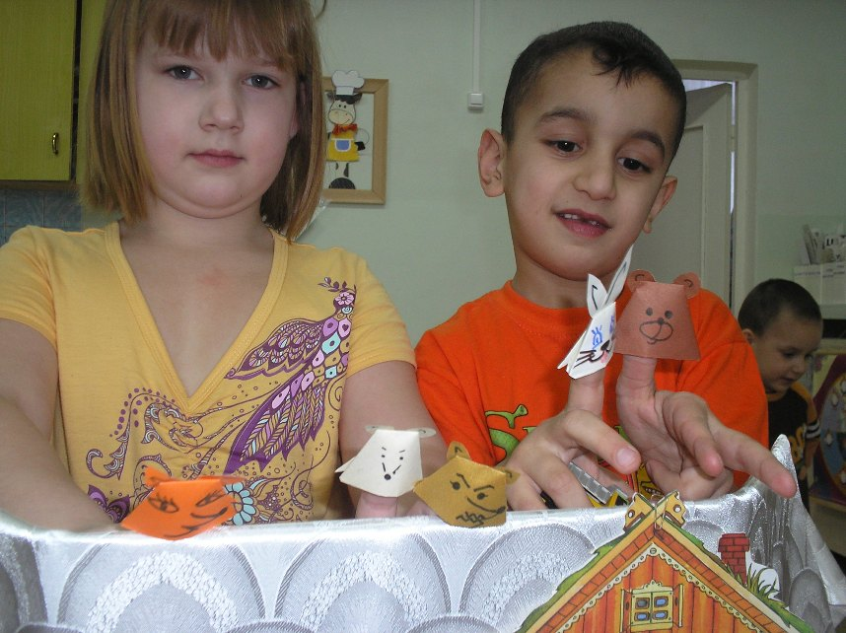
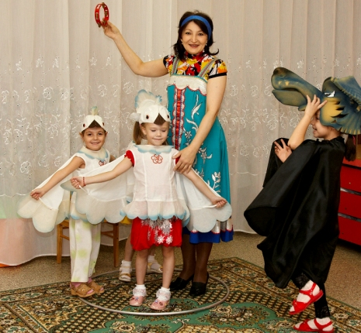
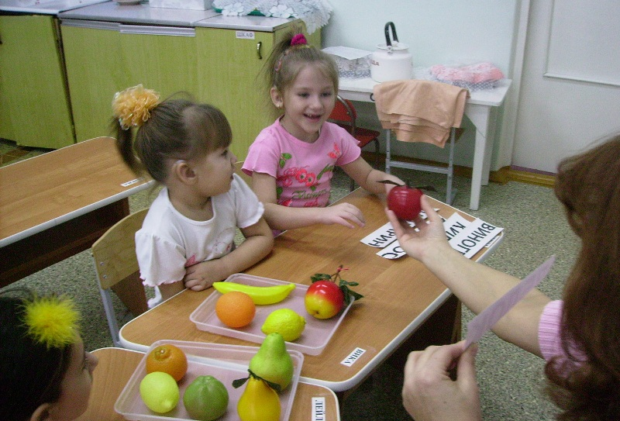
Игра –
метод развития
слуховосприятия

Slide 10

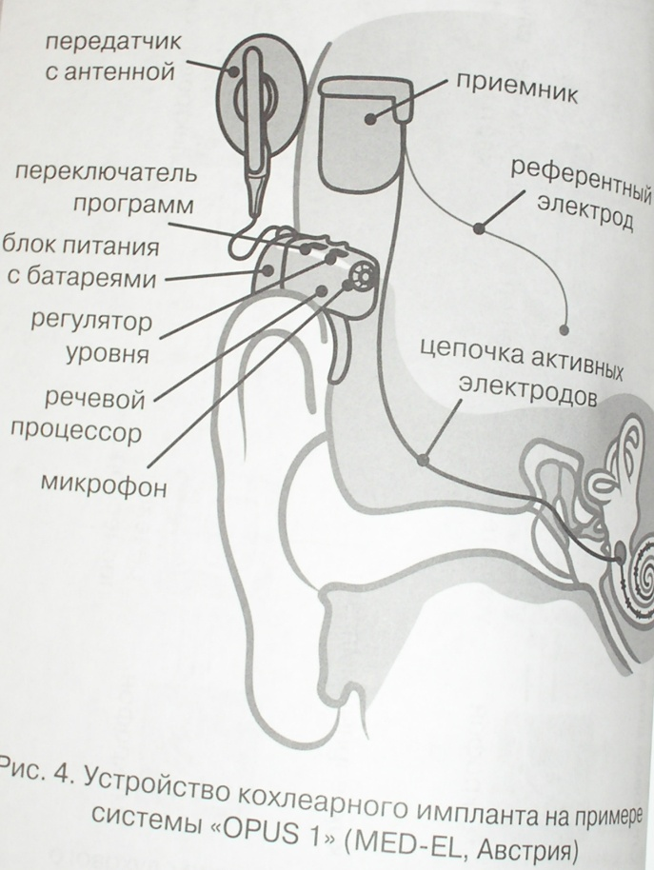
Кохлеарный имплант
Кохлеарная
имплантация

Slide 11


Спасибо за внимание.

